Slide 1
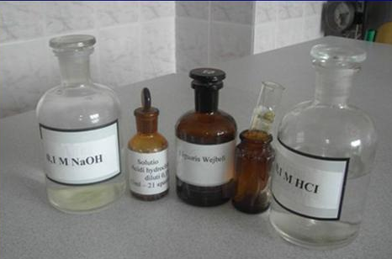
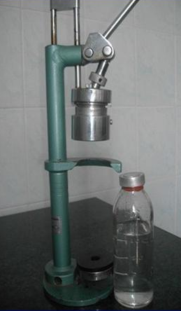
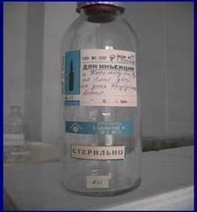
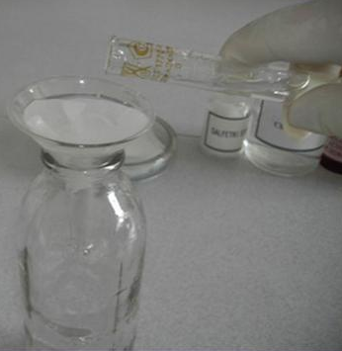
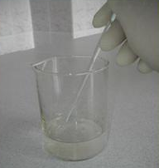
Тема 9.9. Растворы для инъекций. Внутриаптечный контроль растворов для инъекций

Slide 2
К инъекционным лекарственным формам предъявляются следующие требования: отсутствие механических примесей, стерильность, стабильность, апирогенность, изотоничность.
Приготовление инъекционных растворов производится массо-объёмным методом, при котором лекарственное вещество берется по массе, а растворитель - до получения определенного объема раствора. Необходимость приготовления растворов в массо-объёмной концентрации объясняется тем, что при введении с помощью шприца лекарственный препарат дозируется по объёму.

Slide 3
Взятое по массе лекарственное вещество помещают в стерильную мерную колбу, растворяют в небольшом количестве растворителя, а затем доводят до определенного объёма. При отсутствии мерной посуды количество растворителя, необходимое для приготовления раствора, определяют расчетным способом, пользуясь величиной плотности раствора данной концентрации или коэффициентом увеличения объёма. Объём, занимаемый стабилизаторами, входит в общий объем раствора, поэтому они добавляются одновременно с лекарственными веществами.

Slide 4
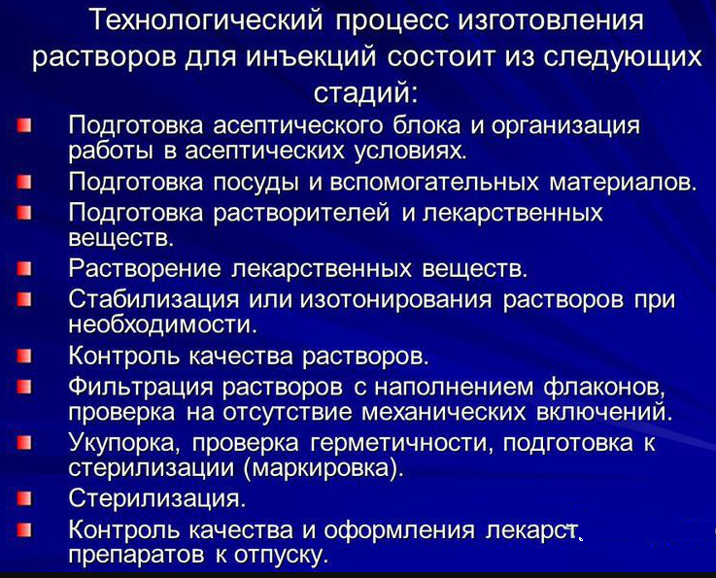

Slide 5
Немедленно после приготовления раствора проводят опросный контроль. Далее приготовленный раствор для инъекций подвергают полному первичному химическому контролю, который заключается в определении подлинности (качественный анализ) и количественного содержания (количественный анализ) действующих веществ и стабилизатора. Результаты полного химического контроля растворов для инъекций регистрируются в журнале по установленной форме. В случае удовлетворительного результата приступают к фильтрованию и фасовке.

Slide 6
Контроль готовой продукции
Сначала проводят первичный контроль на отсутствие механических включений.
Под механическими включениями понимают постоянно подвижные не растворимые вещества, кроме пузырьков газа, случайно присутствующих в растворах. Первичный контроль осуществляется после фильтрации и фасовки раствора. Просмотру подлежит каждая бутылка или флакон с раствором.
При обнаружении механических включений раствор повторно фильтруют и вновь просматривают, укупоривают, маркируют и стерилизуют.

Slide 7
После стерилизации проводят, вторичный контроль на отсутствие механических включений, качественный и количественный анализ.
Для анализа отбирают один флакон раствора от каждой серии (за одну серию раствора считают продукцию, полученную в одной емкости от одной загрузки лекарственного вещества).
Одновременно проводится проверка качества укупорки флаконов (алюминиевый колпачок не должен прокручиваться при повороте вручную) и объем наполнения флаконов (±5%).

Slide 8
В процессе изготовления проводится письменный, органолептический контроль и контроль при отпуске - обязательно; опросный, физический - выборочно и полный химический контроль.
При письменном контроле, кроме общих правил оформления паспортов, следует помнить, что концентрация и объем (масса) изотонирующего и стабилизирующего вещества, добавленных в растворы для инъекций, должны быть указаны не только в паспортах, но и на рецептах.
Опросный контроль проводиться выборочно после изготовления не более пять лекарственных форм.

Slide 9
Органолептический контроль заключается в проверке лекарственной формы по показаниям: описание (внешний вид, цвет, запах); однородность; отсутствие видимых механических включений (в жидких лекарственных формах).
Физический контроль заключается в проверке массы или объема лекарственной формы, количества и массы отдельных компонентов, входящих в данную лекарственную форму. При этом проверяется каждая серия раствора лекарственного препарата, требующая стерилизации, после расфасовки и до их стерилизации.

Slide 10
Все растворы для инъекций и инфузий до стерилизации подвергаются полному химическому контролю обязательно, включая определение величины рН, изотонирующих и стабилизирующих веществ.
Все стадии изготовления растворов для инъекций и инфузий должны отражаться в журнале регистрации результатов контроля отдельных стадий изготовления растворов для инъекций и инфузий.

Slide 11
Стерильные растворы должны храниться в условиях, учитывающих физико-химические свойства входящих в них веществ, и не более установленного срока годности. По истечении сроков годности стерильные растворы подлежат изъятию. Повторная стерилизация растворов не допускается. Стерильные растворы считаются забракованными при несоответствии требованиям нормативных документов по внешнему виду; величине рН; подлинности и количественному содержанию входящих веществ; присутствию видимых механических включений; при недопустимых отклонениях от номинального объема раствора; нарушениях укупорки; нарушениях оформления ЛС, предназначенных к отпуску.

Slide 12
ЛЕКАРСТВЕННЫЕ ФОРМЫ
Растворы натрия гидрокарбоната в концентрации 3, 4, 5 и 7% применяются для капельного внутривенного введения для регулирования солевого равновесия.
Ввиду потенциальной нестабильности натрия гидрокарбоната его растворяют при возможно более низкой температуре (15-20 °С), избегая сильного взбалтывания раствора. Проводят первичный химический анализ, фильтруют, укупоривают и проверяют на отсутствие механических примесей.

Slide 13
При положительном анализе флакон, укупоренный резиновой пробкой, закрывают металлическим колпачком и обкатывают.
Во избежание разрыва флаконов при стерилизации их заполняют раствором не более чем на 80% объема. Раствор стерилизуют при 120 °С 8 минут. Во время стерилизации натрия гидрокарбонат подвергается гидролизу. При этом выделяется углерода диоксид и образуется натрия карбонат. При охлаждении идет обратный процесс, углекислота растворяется и образуется натрия гидрокарбонат.

Slide 14
Поэтому для достижения равновесия в системе, простерилизованные растворы можно использовать только после их полного охлаждения, не ранее чем через 2 часа, перевернув их несколько раз с целью перемешивания и растворения углекислоты, находящейся над раствором.
После стерилизации проводят вторичный контроль качества раствора и оформляют к отпуску. Полученный раствор должен быть бесцветным и прозрачным, рН 8,9 - 9,1.

Slide 15
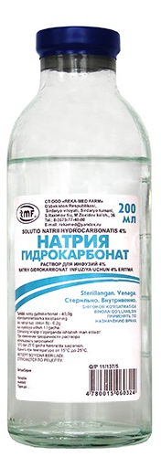
Провести ВАК раствора натрия гидрокарбоната 4% - 100,0
рН = 8,1-8,9
М _{NaHCO3} = 84

Slide 16
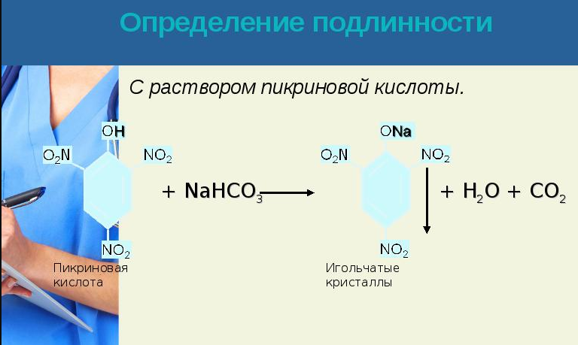

Slide 17
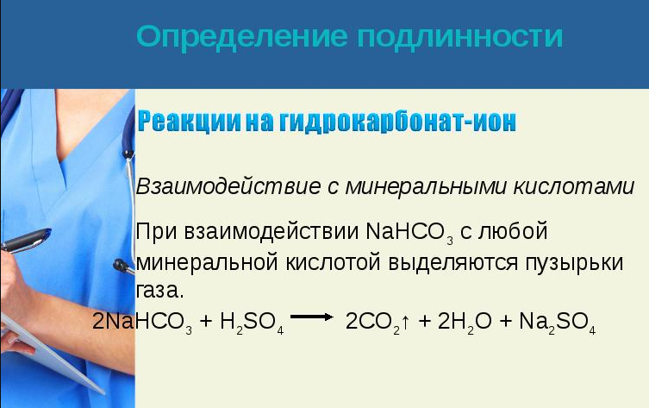

Slide 18
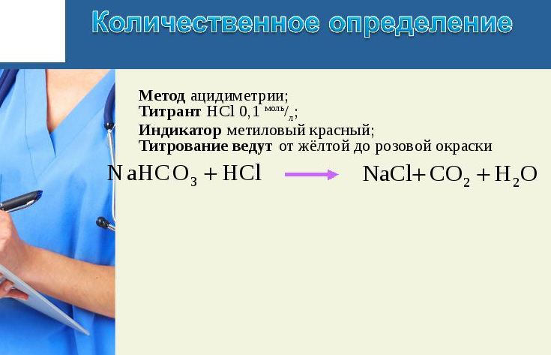

Slide 19
V 0,1 н. HCI = 0,04/0,0084 = 4,76 мл
а _{л.ф.} = 0,5 мл; V 0,1 н. HCI = 4,76 : 2 = 2,38 мл
В водных растворах натрия гидрокарбонат гидролизуется, поэтому разводить лекарственную форму не желательно, будет большая ошибка.
М-ка: к 0,5 мл ЛФ прибавляем 1 кап. раствора метилового красного и титруем раствором 0,1 н. HCI до розовой окраски.
Х, г = 2,38 * 1* 0,0084 * 100 / 0,5 = 4,0
Расчет отклонений.
Заключение.

Slide 20
Растворы глюкозы. Промышленностью выпускаются растворы - глюкозы для инъекций в концентрации 5%, 10%, 25% и 40%. Вместе с тем, инъекционные растворы глюкозы готовятся и в аптеках.
Растворы глюкозы сравнительно нестойки при длительном хранении. Основным фактором, определяющим устойчивость глюкозы в растворе, является рН среды. В щелочной среде происходит ее окисление, карамелизация и полимеризация. При этом наблюдается пожелтение, а иногда побурение раствора.

Slide 21
ГФ предписывает стабилизировать растворы глюкозы смесью натрия хлорида и 0,1 н. раствора кислоты хлористоводородной до рН = 3-4.
Если готовят не большой объем раствора глюкозы в аптеке, то добавляют стабилизатор Вейбеля (HCl + NaCl), приготовленный и проверенный заранее. При больших объемах добавляют стабилизаторы по отдельности при основном приготовлении раствора глюкозы.

Slide 22
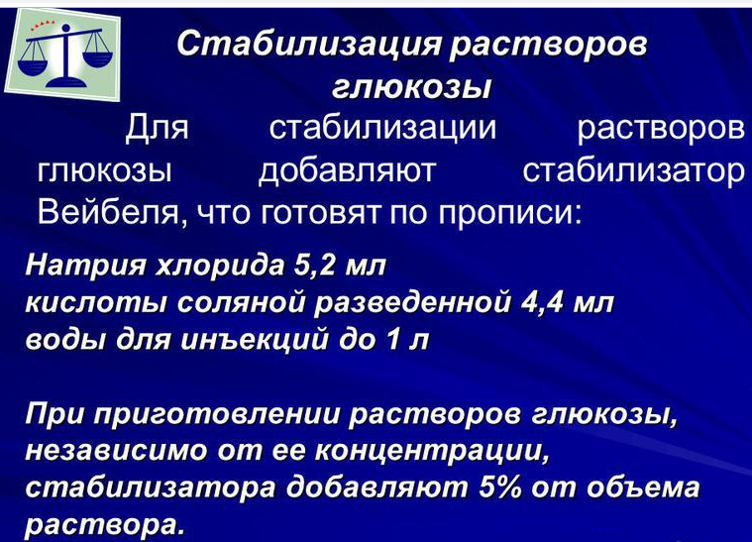

Slide 23
Большое значение для стабильности изготавливаемых растворов имеет качество самой глюкозы, которая может содержать кристаллизационную воду. В соответствии с НД производится глюкоза безводная, содержащая 0,5% воды (вместо 10%) Она отличается растворимостью, прозрачностью и цветом раствора . При использовании глюкозы водной ее берут больше, чем указано в рецепте.

Slide 24
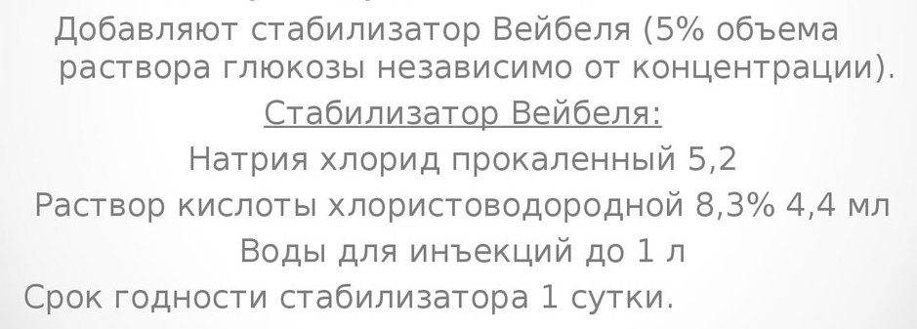
Провести ВАК стабилизатора Вейбеля – 500,0

Slide 25
Подлинность
Cl⁻ : к 0,5 мл ЛФ прибавляют 2 кап. раствора нитрата серебра; белый осадок.
НCl : к 0,5 мл ЛФ прибавляют 1 кап. метилового красного; розовое окрашивание.
Количественное определение
Сумму определяют аргентометрически (метод Мора после нейтрализации НCl или метод Фаянса по бромфеноловому синему); НCl определяют алкалиметрически по метиловому красному).

Slide 26
НCl: 8,3% НCl – 4,4 мл это 0,1 н. р-ра 100,0.
По прописи 8,3% НCl – 2,2 мл, т.е. 0,05 н.-100,0.
Стабилизатора выписано 500 мл,
значит там 0,01 н. р-р НCl.
N_{НCl} * V_{НCl} = N_{NaOH} * V_{NaOH}
0,01н. * V_{НCl} = 0,1н. * 0,5 мл – титранта 0,1 н.
V_{НCl} = 0,1 * 0,5 / 0,01 = 5 мл - навеска

Slide 27
М-ка: к 5 мл ЛФ прибавляют 2 кап. раствора метилового красного и титруют раствором 0,1 н. NaOH до желтой окраски.
8,3 г - 100 мл
0,003646 – Тусл. Тусл. 0,1 н. р-ра = 0,04393
Х мл 8,3% НCl = 0,5*1*0,04393*500/5 = 2,2 мл
М _{НCl} = 36,46. М _{NaCl} = 58,44.

Slide 28
Сумма НCl + NaCl:
V0,1н. AgNO₃ = V_{НCl} +V_{NaCl} = 0,1 + 0,0052/0,0058 =
= 0,99 мл на а_{л.ф.} = 1 мл.
Для НCl: на 5 мл уйдет 0,5 мл, а на 1 мл – 0,1 мл.
2,6 г NaCl в 500 мл р-ра, а в 1 мл – 0,0052 г.
М-ка: к 1 мл ЛФ прибавляют 2 кап. раствора бромфенолового синего, добавляют по каплям разв. уксусную кислоту до зеленовато-желтой окраски и титруют раствором 0,1 н. AgNO₃ до фиолетовой окраски.

Slide 29
Х г NaCl = (V0,1н.AgNO₃ – 1/5*V0,1н.NaOH) *0,0058*500/1 = (0,99 – 1/5*0,5)*0,0058*500/1 = 2,6 г
а=5 мл и а=1 мл (сумма) привели к одной навеске.
Можно титровать в одной навеске
N_{НCl} * V_{НCl} = N_{NaOH} * V_{NaOH}
0,01н. * 1 мл (навеска) = Хн. * 0,5 мл - титранта
V0,02н.NaOH = 0,5 мл
Тусл. для 0,02н. = 0,04393/5 = 0,008786
Х мл 8,3% НCl = 0,5*1*0,008786*500/1 = 2,2 мл
Тогда сумму можно титровать методом Мора

Slide 30
М-ка: к 1 мл ЛФ прибавляют 2 кап. раствора метилового красного и титруют раствором 0,02 н. NaOH до желтой окраски. Далее к оттитрованной жидкости прибавляют 2 кап. раствора хромата калия и титруют раствором 0,1 н. AgNO₃ до желто-бурой окраски.
Х г NaCl = (V0,1н.AgNO₃ – 1/5*V0,02н.NaOH) *0,0058*500/1 = (0,99 – 1/5*0,5)*0,0058*500/1 = 2,6 г
Привели к одной нормальности.
Расчет отклонений.
Заключение.

Slide 31
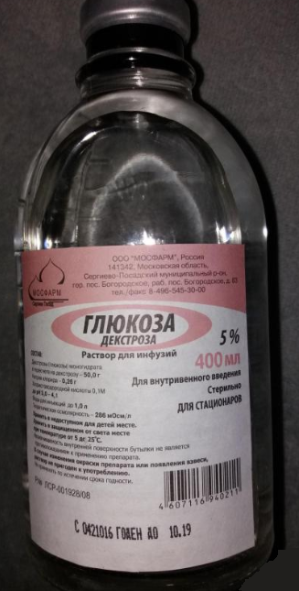
Провести ВАК раствора глюкозы 5% - 100, 0
Состав: Глюкозы безводной 5,0 Раствор кислоты хлористоводородной 0,1 н.- 0,5 мл Натрия хлорида 0,026 Воды для инъекций до 100 мл Стабилизатора Вейбеля 5 мл
(5% от объема). рН = 3-4.
М _{НCl} = 36,46. М _{NaCl} = 58,44.

Slide 32
Подлинность
Cl⁻ : к 0,5 мл ЛФ прибавляют 5 кап. раствора нитрата серебра образуется белый осадок, затем прибавляют 0,5 мл аммиака, нагревают; серый осадок серебра (глюкоза).
Количественное определение
Сумму определяют аргентометрически (метод Мора после нейтрализации НCl или метод Фаянса по бромфеноловому синему); НCl определяют алкалиметрически по метиловому красному); глюкозу - рефрактометрически.

Slide 33
НCl: в стабилизаторе 0,01 н. р-р НCl. Стабилизатора добавляют 5% от объема, т.е. 1/20 часть, таким образом раствор НCl 0,01/20 н.
N_{НCl} * V_{НCl} = N_{NaOH} * V_{NaOH}
0,01/20 н. * V_{НCl} = 0,1 н. * 0,5 мл – титранта
V_{НCl} = 20*0,1*0,5 / 0,01 = 100 мл
Если уменьшить нормальность до 0,02 н., то
V_{НCl} = 20 мл – навеска.

Slide 34
М-ка: к 20 мл ЛФ прибавляют 2 кап. раствора метилового красного и титруют раствором 0,02 н. NaOH до желтой окраски.
Т_{НCl по 0,1н. р-ру} = 0,003646; Т_{НCl по 0,02н.} = 0,0007292
Пересчет гр НCl в мл 0,1 н.НCl:
0,3646 г НCl - 100 мл (это содержание НCl в 0,1 н. р-ре)
Х гр НCl - Х мл 0,1 н.НCl
Х мл 0,1 н.НCl = V*K*Т_{НCl по 0,02н.}*P*100/а*0,3646 = = 0,5*1*0,0007292*100*100/20*0,3646 = 0,5 мл
Далее титруют в той же навеске.

Slide 35
Сумма НCl + NaCl при а_{л.ф.} = 20 мл:
V0,1н. AgNO₃ = V_{НCl} +V_{NaCl} = 0,1 + 0,0052/0,0058 =
= 0,99 мл на а_{л.ф.} = 20 мл.
Для НCl: на 20 мл уйдет 0,5 мл 0,02 н. раствора NaOH, а 0,1 н. раствора – 0,1 мл.
0,026 г NaCl в 100 мл р-ра, а в 20 мл – 0,0052 г.
М-ка: к оттитрованной жидкости прибавляют 2 кап. раствора бромфенолового синего, добавляют по каплям разв. уксусную кислоту до зеленовато-желтой окраски и титруют раствором 0,1 н. AgNO₃ до фиолетовой окраски.

Slide 36
Х г NaCl = (V0,1н.AgNO₃ – 1/5*V0,02н.NaOH) *0,0058*100/20 = (0,99 – 1/5*0,5)*0,0058*100/20 = 0,026 г
Привели к одной нормальности.
Глюкоза : С% = n – n₀ / F (0,00142)
НCl и NaCl не учитывают.
Расчет отклонений.
Заключение.

Slide 37
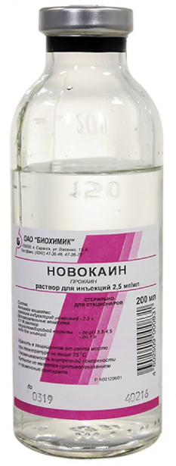
Провести ВАК раствора новокаина 1% -100, 0 Состав: Новокаина 1,0 Раствор кислоты хлористоводородной 0,1 н. (стабилизатор) 0,9 мл Воды для инъекций до 100 мл рН = 3,8 – 4,5 Мновокаина = 272,78

Slide 38
Стабилизатор
0,1 н. НCl - 100,0
рН = 1
Готовят из 8,3% НCl - 4,4 мл и доводят водой очищенной до 100,0 мл.

Slide 39
Качественный анализ
Новокаин. К 0,5 мл лекарственной формы прибавляют 2-3 капли разведенной серной кислоты и 3-4 капли раствора калия перманганата; обесцвечивается.
Хлорид-ион. К 0,5 мл лекарственной формы прибавляют 2-3 капли раствора серебра нитрата; образуется белый аморфный осадок.
Количественное определение

Slide 40
Хлористоводородная кислота
Алкалиметрия. Метод основан на реакции нейтрализации. Для установления конечной точки титрования применяют метиловый красный. HCl + NaOH → H₂O + NaCl, Э = М
Новокаин по метиловому красному не титруется.
Во всех инъекционных растворах где стабилизатор HCl используют навеску 20 мл, исключение стабилизатор Вейбеля (5 мл).

Slide 41
а_{л.ф.}=20 мл;
0,9 мл стабилизатора 0,1 н. HCl разбавили до 100,0, т.е. в 100/0,9 = 111 раз.
Нормальность HCl: 0,1/111 н.
N_{НCl} * V_{НCl} = N_{NaOH} * V_{NaOH}
0,1/111 н. * 20 мл = 0,1 н.* V_{NaOH}
V_{0,1 н. NaOH} = 0,1*20 / 111*0,1 = 0,18 мл (мало), N↓
V_{0,02 н. NaOH} = 0,18 * 5 = 0,9 мл
(т.е. сколько добавили стабилизатора!)

Slide 42
М-ка: к 20 мл исследуемого раствора прибавляют 3 капли метилового красного и титруют раствором 0,02 н. едкого натра до желтого окрашивания.
Т усл. 0,02 н. р-ра = 0,2
X,мл 0,1н. HCl = 0,9*1*0,2*100 / 20 = 0,9 мл

Slide 43
Новокаин + хлористоводородная кислота
Метод аргентометрии, метод Фаянса.
Т = 0,1*273/1000 = 0,0273
а л.ф. = 1 мл, Vтеор = 0,01/0,0273 = 0,37 мл
а л.ф. = 2 мл, Vтеор = 0,37*2 = 0,74 мл.
М-ка: к 2 мл анализируемого раствора прибавляют 2 капли раствора бромфенолового синего (индикатор), прибавляют по каплям разведенную уксусную кислоту до зеленовато-желтой окраски и титруют 0,1 н. раствором нитрата серебра до фиолетового окрашивания.

Slide 44
Х,г новокаина=(0,74-{2*1/20*5}*0,9)*0,0273*100/2=1 г
Привели к одной навеске и одной нормальности.
Допустимые нормы отклонений ± 6%:
[0,94 – 1,06]
Заключение: исследуемый раствор приготовлен удовлетворительно/неудовлетворительно.

